Slide 1
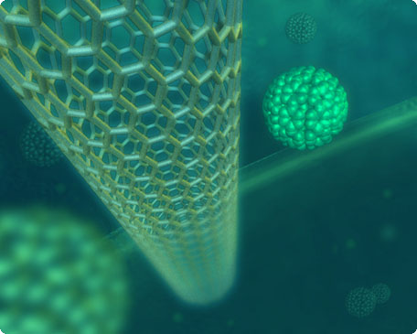
דיון בדילמות ננואתיות במסגרת תלמידי חט"ע
רקע ומידע על ננוכימיה וננוטכנולוגיה

Slide 2
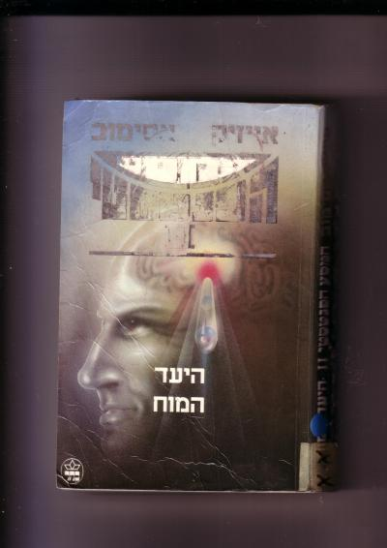
"המסע הפנטסטי"
בסרט מדע בדיוני ה"מסע הפנטסטי" משנת 1966 מזערו קבוצה של מדענים כדי להיכנס ל"צוללת זעירה" ובעזרתה לנוע במחזור הדם של מדען שנמצא בתרדמת על מנת להגיע למוח שלו, לתקן את הדרוש תיקון ולהחזירו להכרה מלאה ותפקוד תקין.

Slide 3
אמנם האפשרות למזער אנשים מופרכת לחלוטין אבל אולי אפשר למזער רובוטים?
אפשרות זו עלולה להתממש הודות לתחום טכנולוגי חדש שמתפתח בשנים האחרונות.
ננוטכנולוגיה

Slide 4
ננוטכנולוגיה
ננוטכנולוגיה עוסקת במערכות ממוזערות ביותר בגדלים של אטומים ושל מולקולות.
ננוטכנולוגיה היא ייצור, הפעלה ושימוש בחומרים בסדרי גודל של עד 100 ננומטר.
בסדרי גודל כאלה חומרים נפוצים (כמו: פחמן, צורן, טיטניום) מציגים תכונות פיזיקליות, כימיות וביולוגיות שונות מאלו שמתקבלות כאשר מדובר באותם חומרים בסדרי גודל גדולים יותר.

Slide 5
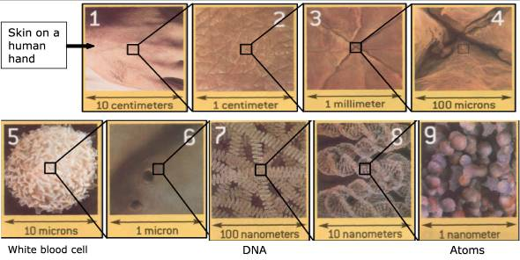
ננומטר= 10⁻⁹ כמה זה קטן? 0.000000001 מטר
גרגר של חול הוא ברוחב של 1 מ"מ = מיליון ננומטר
Source: http://www.materialsworld.net/nclt/docs/Introduction%20to%20Nano%201-18-05.pdf

Slide 6
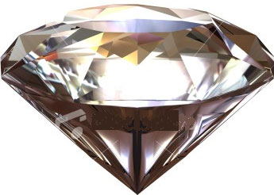
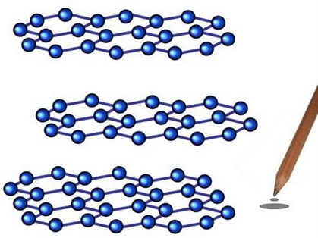
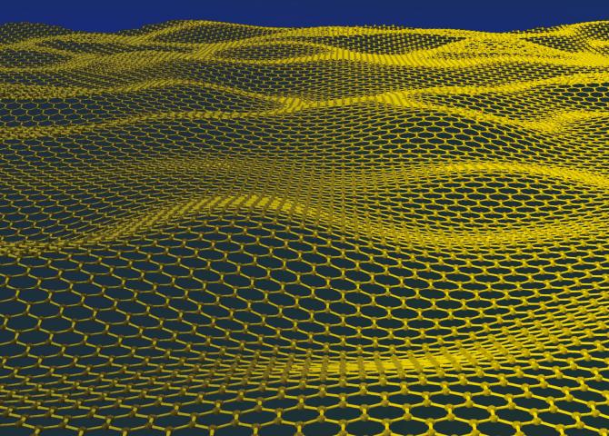
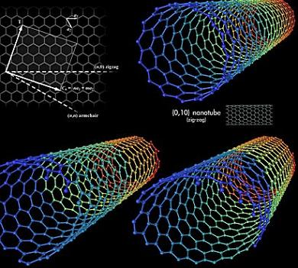
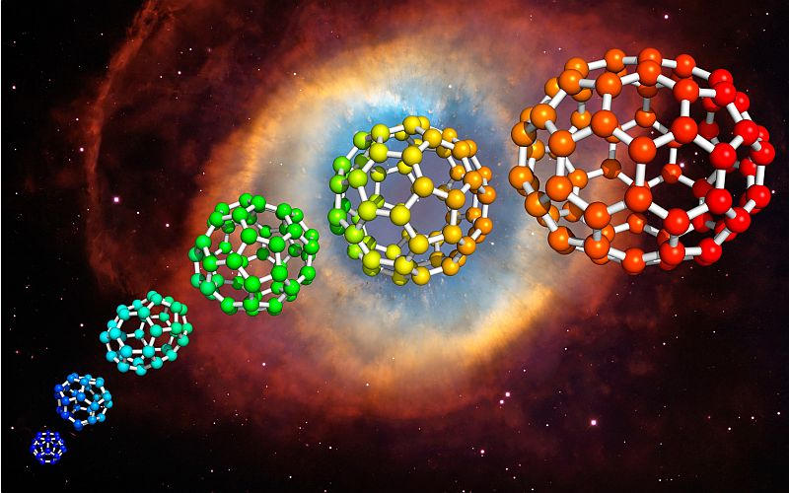
לדוגמא: מזעור של חומרים העשויים פחמן

Slide 7
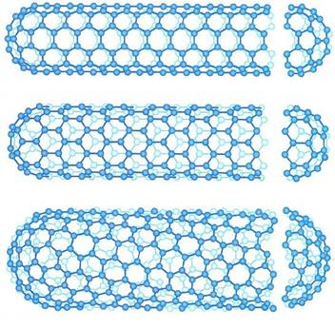

Slide 8
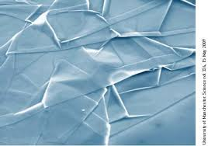
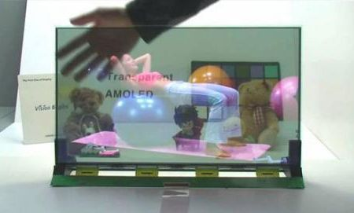
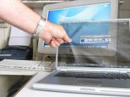
יריעות של גרפן ומסכים שקופים

Slide 9
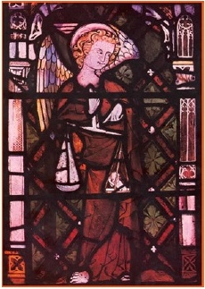
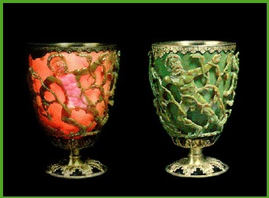
שימוש בננו חומרים בעת העתיקה
http://stwww.weizmann.ac.il/g- chem/iton/12/nano.html

Slide 10
פרופסור ריצ'רד פיינמן, זוכה פרס נובל לפיזיקה בשנת 1965נחשב מבשר הננוטכנולוגיה.
בשנת 1959 הוא טען:
" יש עוד שפע של מקום בתחתית"
תאר תהליך דמיוני בו מדען בונה זוג ידיים קטנות שהוא יכול לשלוט בהן באמצעות ידיו. בעזרת הידיים הקטנות הוא בונה זוג ידיים קטנות אפילו יותר. אם יחזור על הפעולה הזו שוב ושוב יגיע המדען לזוג ידיים קטנות כל-כך עד שאפשר יהיה להזיז בעזרתם אטום בודד ממקום למקום.

Slide 11
למרות החזון המוקדם של פרופ' ריצ'רד פיינמן פריצת הדרך המשמעותית בתחום הייתה רק ב 1980 כאשר הומצאו ופותחו שיטות עבודה ומכשור המאפשרים לדמות ולתפעל חומרים ומבנים בסקלה ננומטרית.

Slide 12
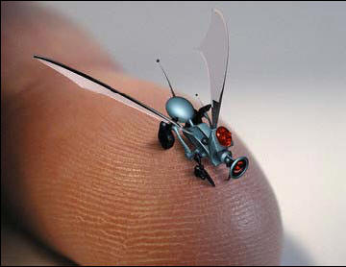
היום הגדרת החזון נאמרת במילים אחרות
פיתוח רובוט זעיר בקנה מידה מולקולרי שמסוגל לבצע פעולות על אטומים בודדים: לקחת אטום אחד, להניח אותו במקום מסוים ולחזור על הפעולה שוב ושוב.
יכולת זו תאפשר ליצור כל חומר בעלות נמוכה.
רובוט כזה הוא מכונה בגודל של אטומים בודדים הוא ישחרר מהצורך למזער מוצרים קיימים, אלא יאפשר מתן הוראות מדויקות לחלקיקי החומר הקטנים ביותר לייצר את המוצר הנדרש מעצמם.

Slide 13
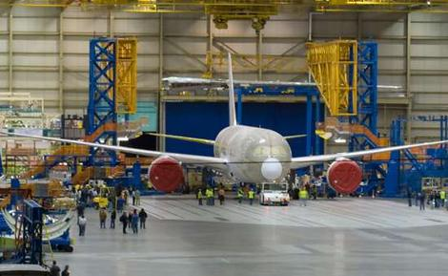
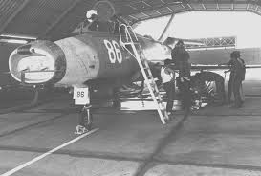
לא נחפש את החומר לבניית המטוס אלא ניתן הוראה לחלקיקי החומר ליצור מעצמם מטוס.

Slide 14
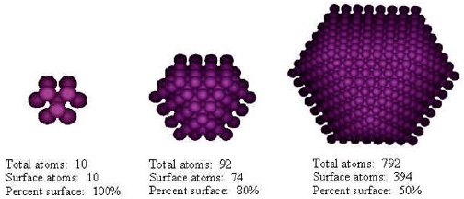
ירידה בסדרי גודל גורמת ל:
שינוי הפיסיקה והכימיה הרלוונטיים לבעיה.
כוח הכבידה יהפוך להיות פחות משמעותי.
הכוחות בין החלקיקים יהפכו להיות חשובים יותר.
תכונות שטח הפנים יהיו משמעותיות יותר.

Slide 15
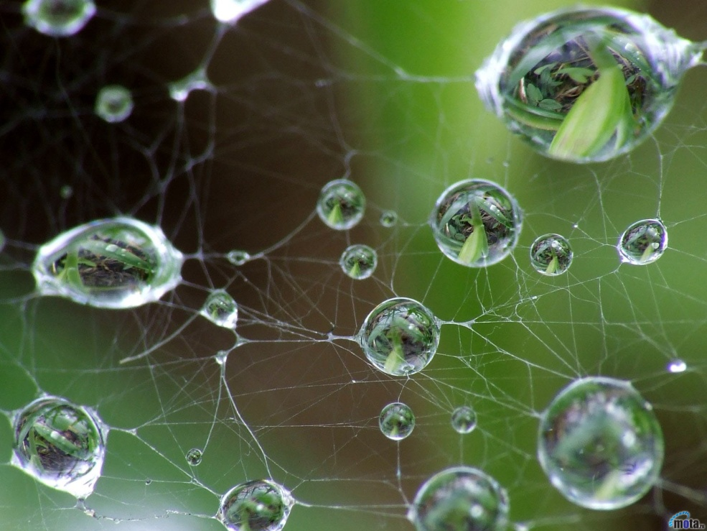
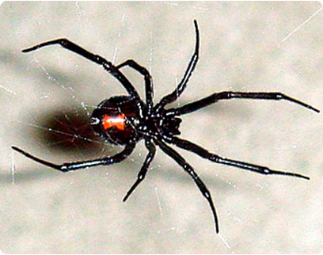
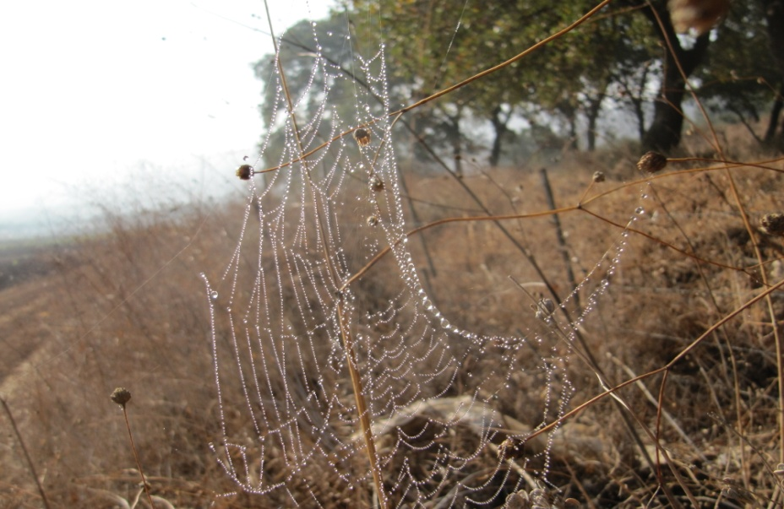
וגם בטבע....

Slide 16
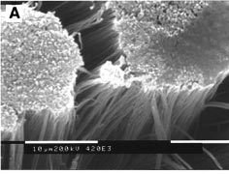
וגם אנחנו מתאמצים מאד ומצליחים...
יריעות של ננוטיוב עליהן מונחות טיפות של מים, מיץ תפוזים ומיץ אפרסק. המסה של כל טיפה גדולה פי 50,000 ממסת פיסת הננוטיוב איתה היא באה במגע.

Slide 17
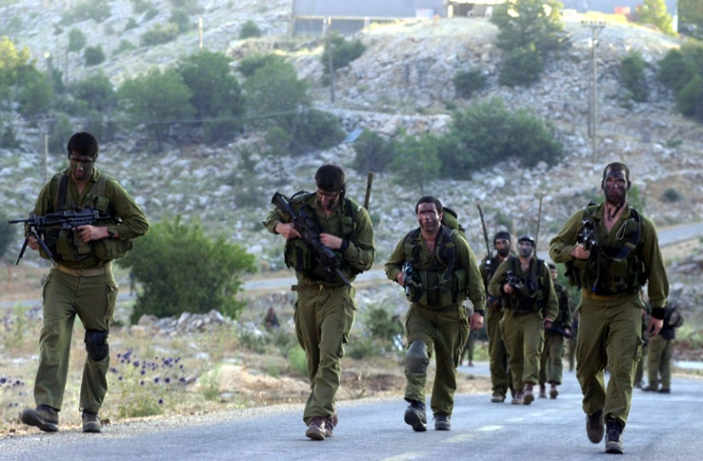
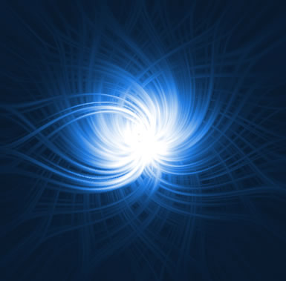
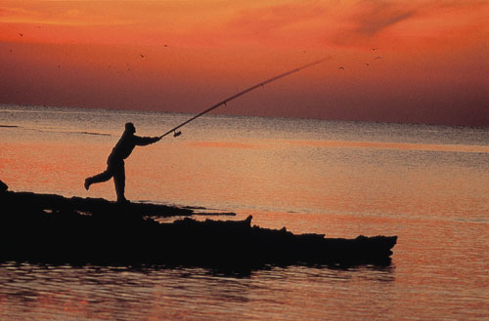
היישומים של ייצור המוני של סיבים כמו קורי עכביש
אפודי מגן קלים וחזקים
חוטי תפירה כירוגיים
מיקרו מוליכים
סיבים אופטיים
ציוד לחכות דיג
בגדים

Slide 18
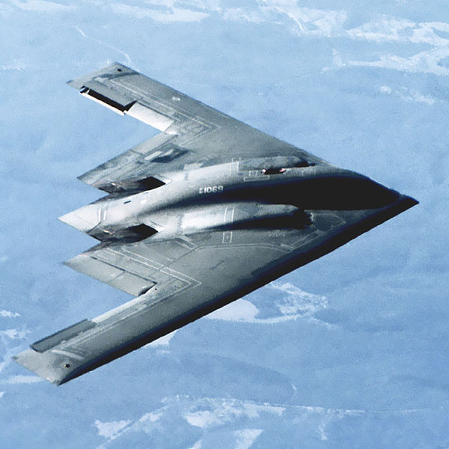
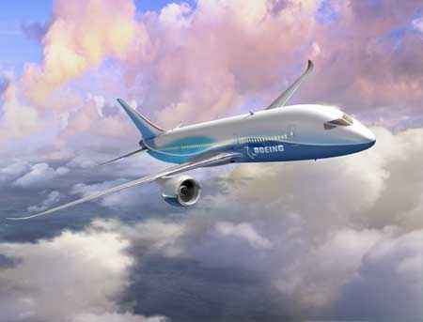
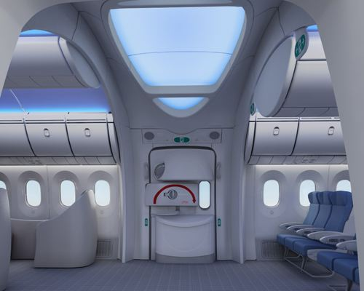
כבר היום....
מייצרים מטוסים מחומרים מרוכבים, שהם פיזור של ננוחלקיקים שונים בתוך מרכיב פולימרי (פלסטי). המטוסים קלים יותר, עשויים מחומרים חזקים יותר מבעבר ולכן יש להם ביצועים טובים יותר.
החמקן הוא הגרסה הצבאית
הדרימליינר של חברת בואינג הוא הגרסה האזרחית.

Slide 19
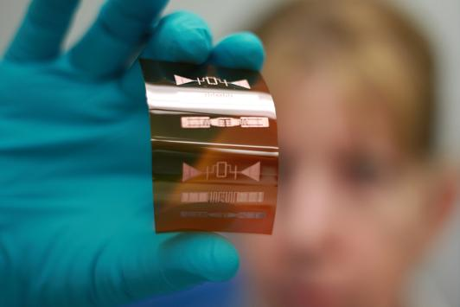
דיו נחושת
מוליך המיועד לתעשיות המעגלים המודפסים. ניתן להשתמש בו במדפסות דיו רגילות, על מגוון של חומרים.
הדיו משמש במדפסות הזרקה וניתן להשיג באמצעותו הדפסה של שכבות או צורות גאומטריות מדויקות מאד, בטמפרטורת נמוכות.
ניתן להדפיס על שכבות דקות מאד (שקופות) להשיג מוליכות חשמלית טובה ולהפחית משמעותית את כמות האנרגיה בתהליך השימוש.
אחד היישומים הוא אלקטרודות שקופות.

Slide 20
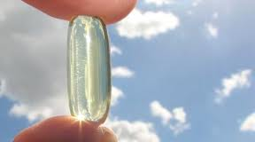
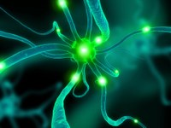
היום ברפואה
קפסולה לבדיקה של מערכת העיכול
תרופה לסרטן השד

Slide 21
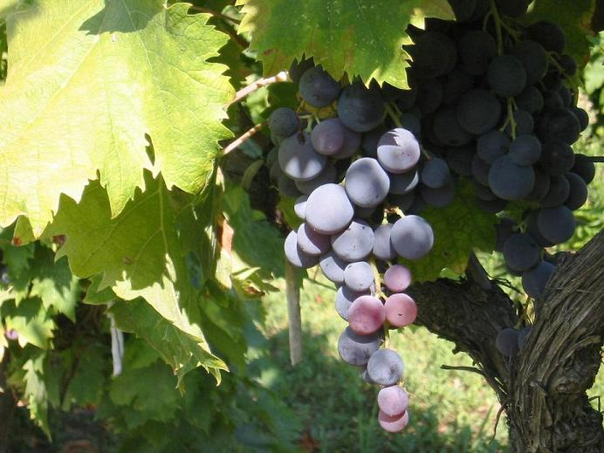
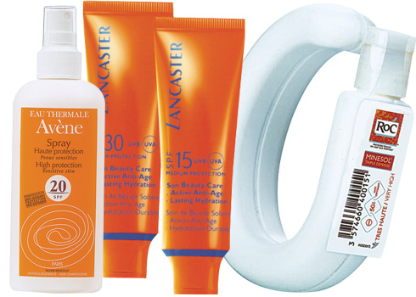
מסנני קרינה
במסנני קרינה משתמשים כבר תקופה לא קטנה בננו חלקיקים של דו תחמוצת הטיטניום ותחמוצת אבץ.
היום משתמשים בחומר המצוי בצמח הקיסוס האנגלי ובגפנים ומכיל ננוחלקיקים. הנוזל מאפשר לצמח להתפשט ולשאת עליו משקל הגדול פי מיליון ממשקל העלה.

Slide 22
לחלקיקים האלה יש יכולת לספוג ולפזר קרינה. הם הרבה יותר אחידים מהננו חלקיקים של תחמוצות המתכת בהם משתמשים כיום והם חוסמי קרינה טובים פי 4 מהחומרים המוכרים היום.
בנוסף הם מתאימים יותר לשימוש על הגוף מכיוון שהגוף יודע לפרק אותם והם לא חודרים פנימה לתוך הגוף דרך העור.

Slide 23
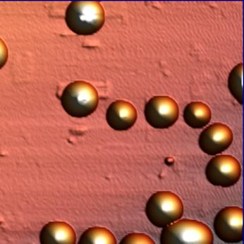
החומר האורגני החזק ביותר בעולם
כדורים ננומטריים שחזקים כמו פלדה.
פותחו מדו-פפטיד פשוט המתארגן מעצמו למבנים כדוריים בגודל ננומטרי בתנאי חדר.
משתווה בתכונות המכניות לחומרים מתכתיים חזקים ובתכונות הכימיות שלו לקבלר.
ידידותי לגוף האדם.
מתאים לבניית שתלים וחיזוק שברים
ליצירת חומרים מרוכבים לתעופה, חלל ורכב
ליצירת אפודי מגן חזקים וקלים.

Slide 24
ובעתיד.......NBIC
Nano-Bio-Info-Cogn- " הטכנולוגיות המתלכדות"
התלכדות בין תחומי הננוטכנולוגיה, ביוטכנולוגיה, טכנולוגיות מידע ומדעי הקוגניציה.
רעיון "הטכנולוגיות המתלכדות" נובע מהתובנה שאבני הבניין של כל חומר או רכיב, בעולם הדומם או החי, הן אבני בניין בסקלה ננומטרית.
הבנת התכונות של חומרים ומערכות ננומטריות והיכולת לבנות דברים בסקלה זו הם המפתח למגוון אדיר של אפשרויות

Slide 25
והם.....
מעגלים אלקטרוניים ה"צומחים" ומשכפלים את עצמם.
ייצור של חומרים חזקים שיאפשרו בניה של מעלית לחלל
חומרים חכמים המשתנים בהתאם לצורך.
מניפולציות גנטיות
הנדסת רקמות וגידול איברים מלאכותיים.
מחשבי על בגודל של קובית סוכר.
ננורובוטים שישיטו בגופנו ויבצעו מחקר ואבחון רפואי, אספקת תרופות ממוקדות וניתוחים זעירים.

Slide 26
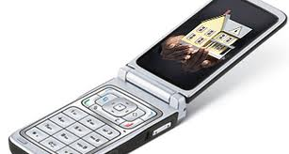
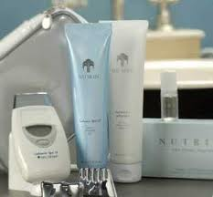
תוצאות התלכדות הטכנולוגיות בעוד כמה עשורים
המוצרים והמכשירים שהאדם משתמש בהם ייבנו מחומרים "תפורים לפי מידה"
מהונדסים מהרמה המולקולרית ומעלה, ידידותיים לסביבה
חוסכי אנרגיה
מסתגלים לשינויים סביבתיים
מתאימים את תכונותיהם לצרכים הנדרשים.

Slide 27
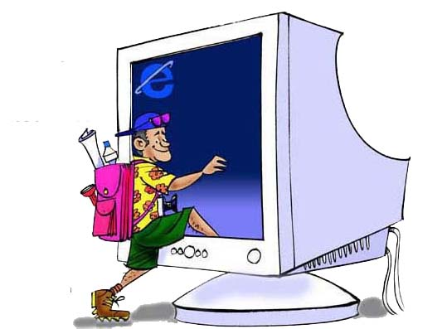
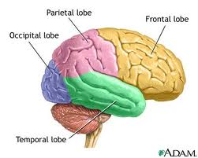
המכשירים יאפשרו ממשק בין מח אנושי למחשב, או לכל מכונה, טלפונים ניידים, מכשירי מיקרוגל פרטי לבוש.

Slide 28
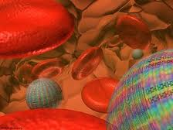
גוף האדם יהיה בריא יותר ובעל יכולות גבוהות יותר
לדוגמא: שימוש בתאי דם מלאכותיים האוגרים חמצן פי 100 יותר מתאי דם רגילים.

Slide 29
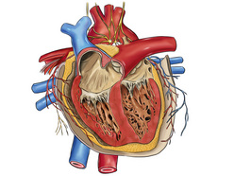
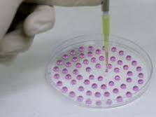
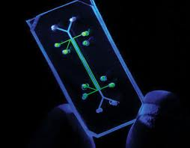
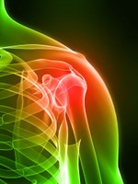
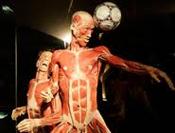
זמינות של חלקי חילוף לרוב אברי הגוף

Slide 30
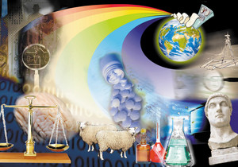
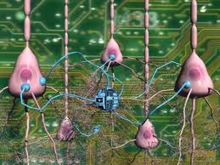
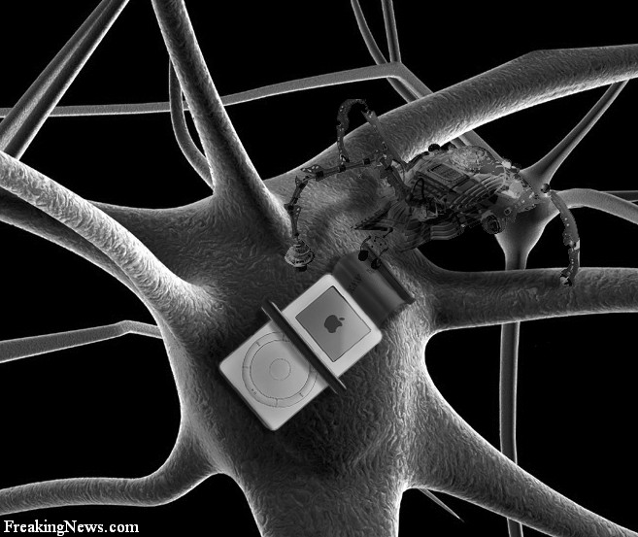
טיפול רפואי למחלות גופניות או מנטליות

Slide 31
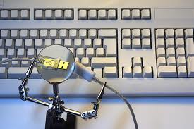
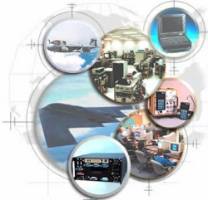
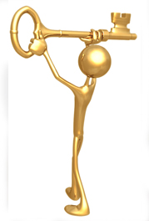
גישה מיידית למידע

Slide 32
ולדורות הבאים...
פרויקט קוגנום אנושי
הבנת המבנה של התודעה האנושית

Slide 33

ננוטכנולוגיה תשנה לנו את החיים
אבל איך?

